Slide 1


Samen broeden:
MBO Barneveld en de beroepspraktijk

Slide 2

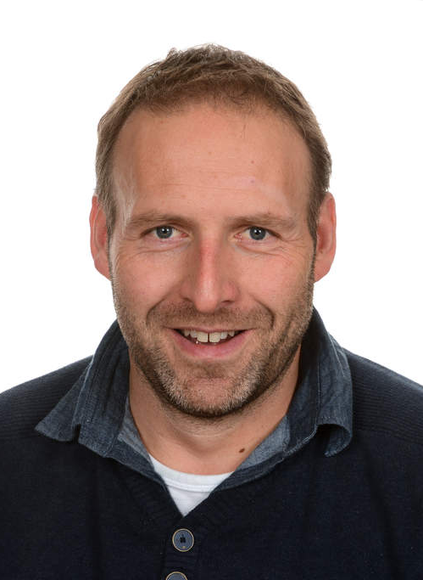
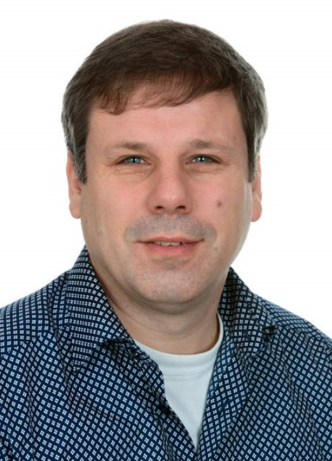
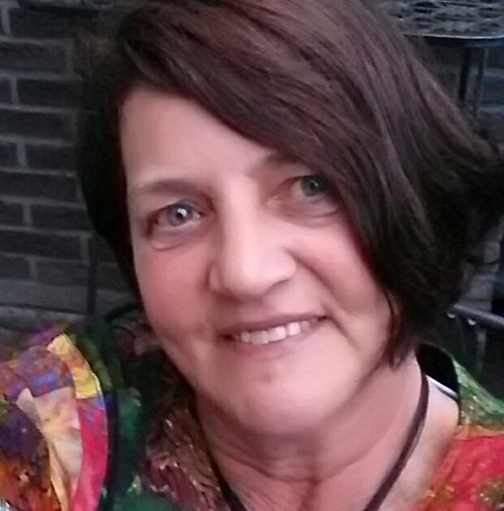
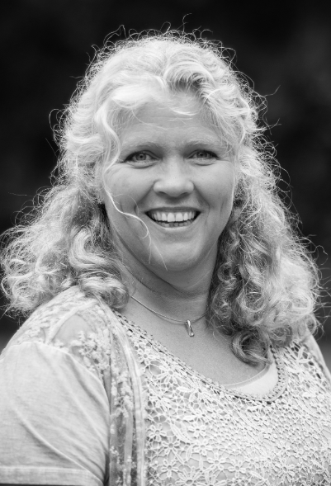

Welkom
Dieuwke de Jong Matthijs Scheer Johan Wilbrink Marian Hoogebeen

Slide 3


Stand van zaken MBO in Barneveld
Samenwerken onder dezelfde paraplu…. Drie O’s

Slide 4
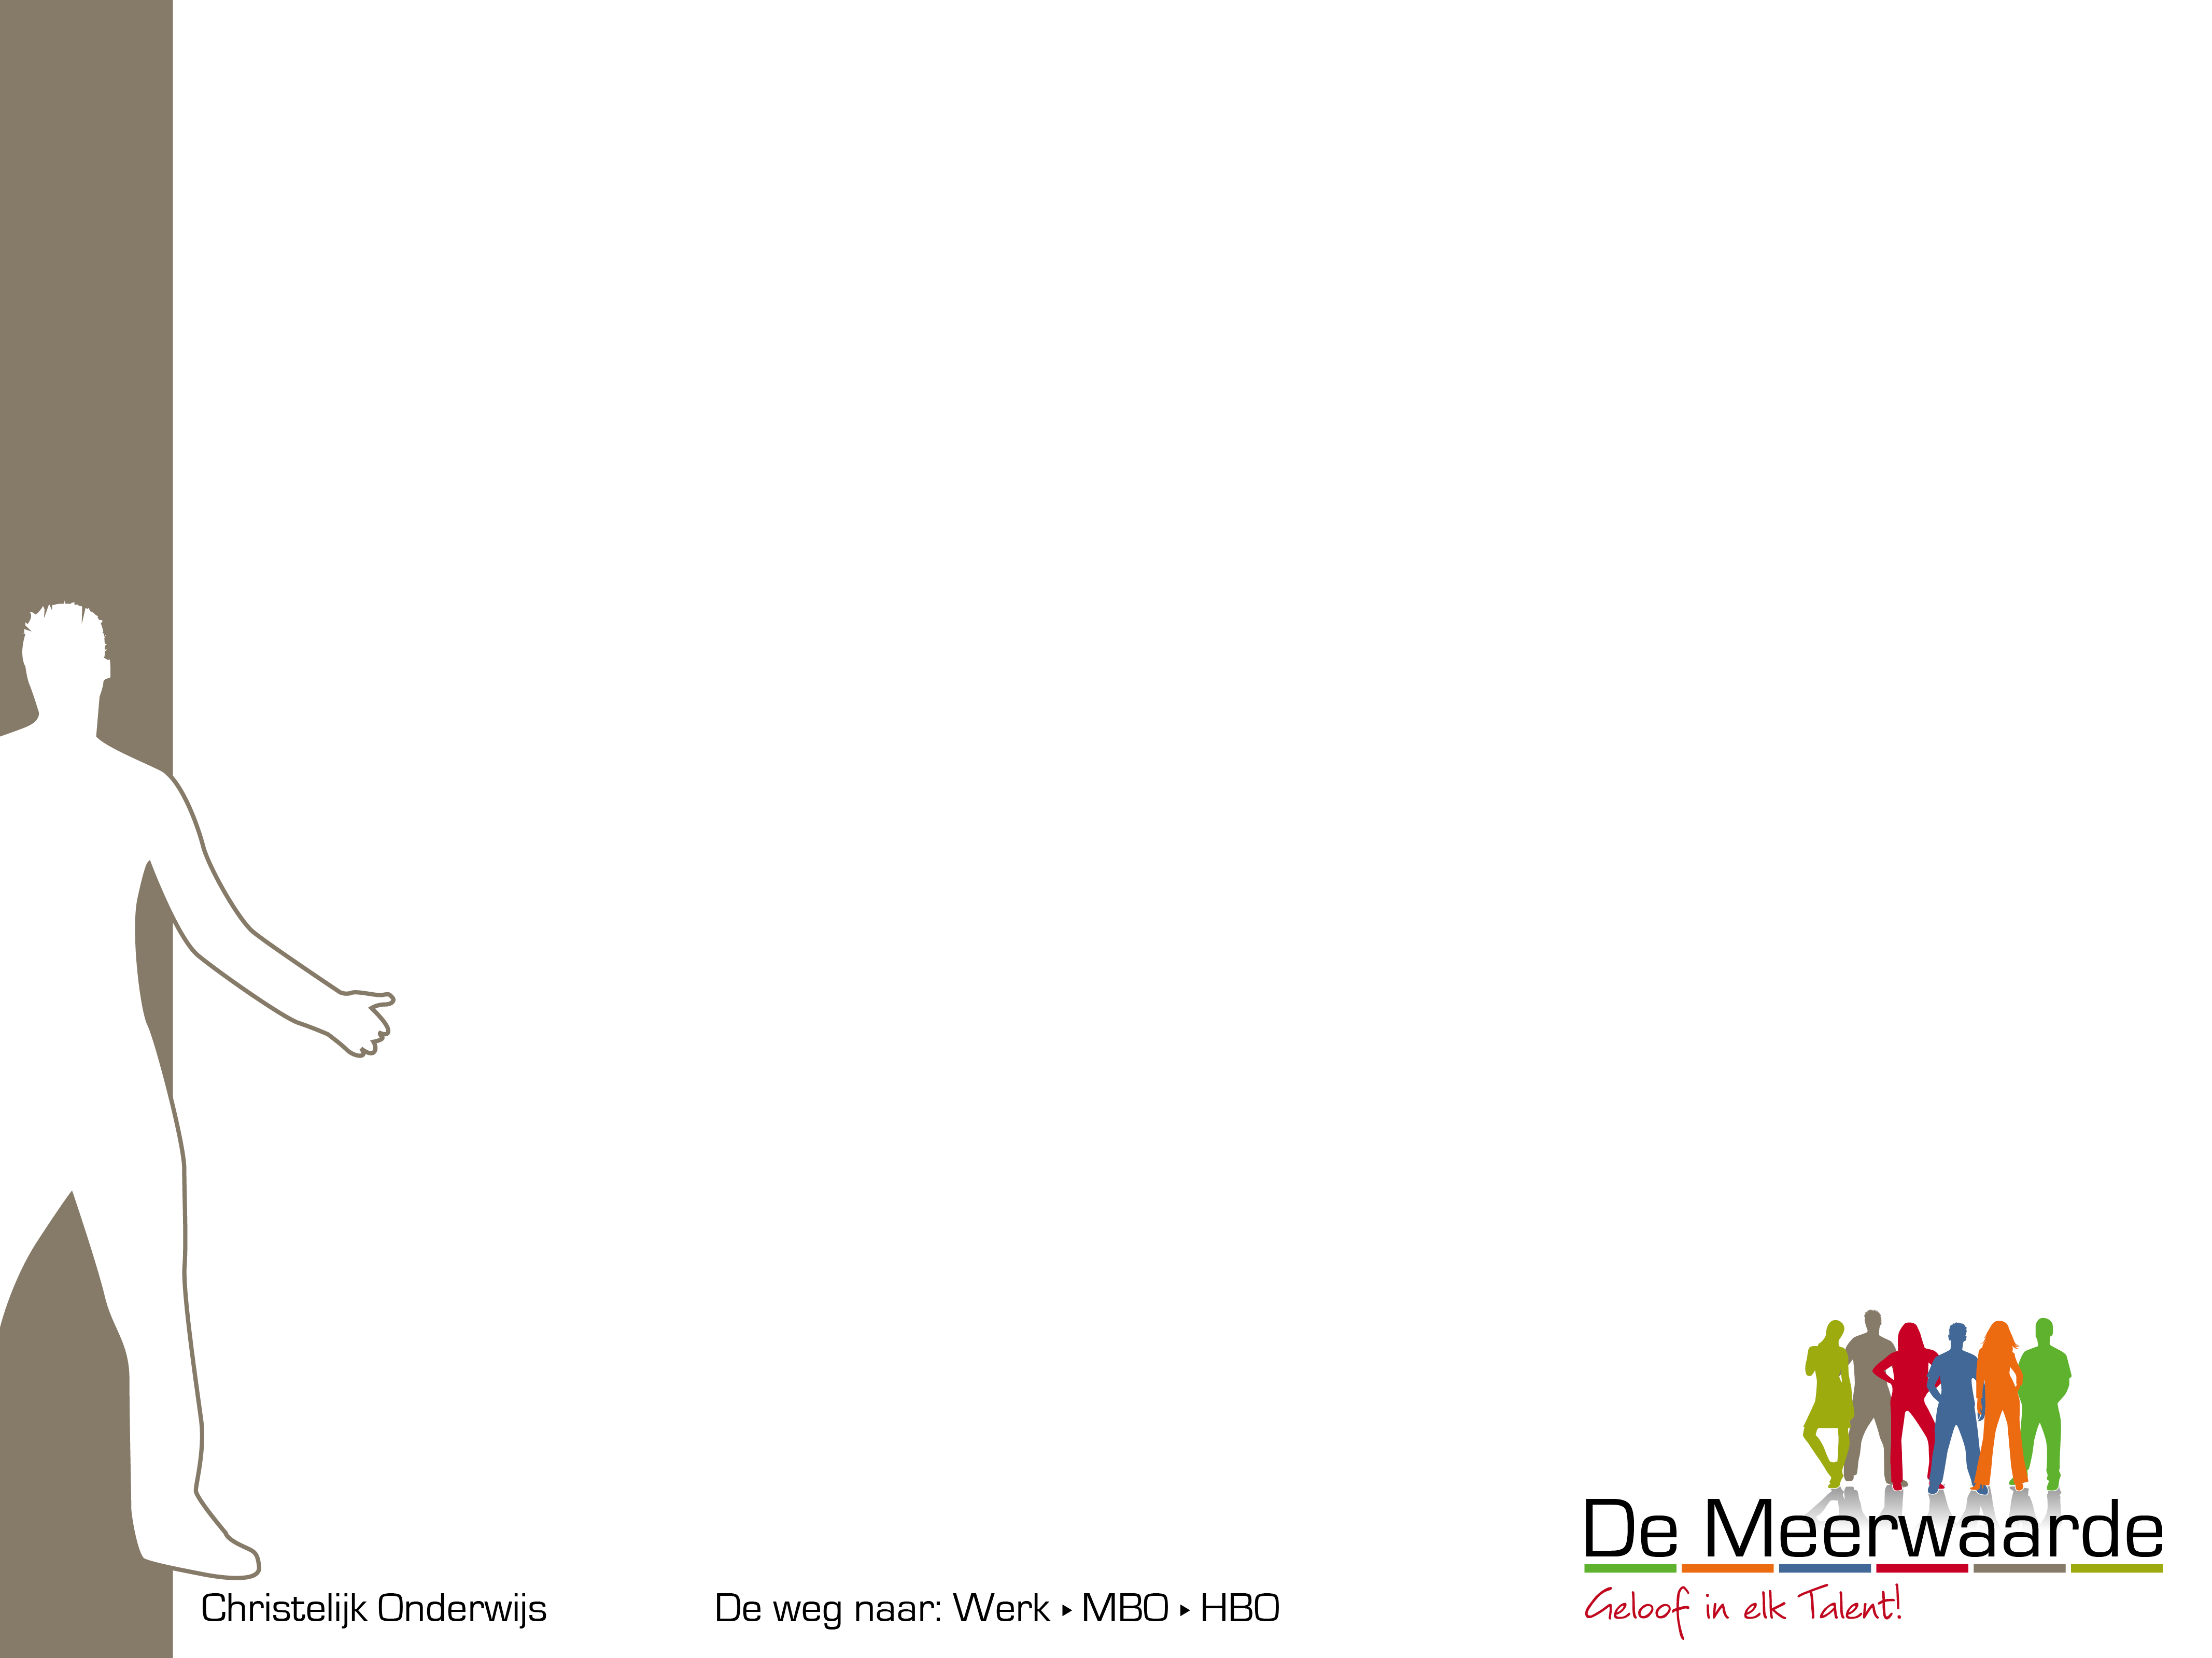
Highlights Broedsessie 2017
Enthousiaste ontmoeting
Creatieve ideeën over samenwerking
Bedrijf in de school halen
Bedrijven willen een bijdrage leveren
Levensecht leren
Meerdere bijeenkomsten plannen voor verdieping
Notes:
(uitbreiding en vervanging)

Slide 5
Highlights Broedsessie 2017
Enthousiaste ontmoeting
Creatieve ideeën over samenwerking
Bedrijf in de school halen
Bedrijven willen een bijdrage leveren
Levensecht leren
Meerdere bijeenkomsten plannen voor verdieping

Slide 6
Huidige stand van zaken MBO
MBO team
Teamdoelstellingen 2016 2017 2018
Samenwerking ROC/MBO
Economie BOL
Mechatronica BOL
Techniek BBL
Zorg en Welzijn BOL

Slide 7
Huidige stand van zaken MBO
Binnenringen
Onderwijs kostendekkend maken

Slide 8

Ontwikkelingen arbeidsmarkt

Slide 9
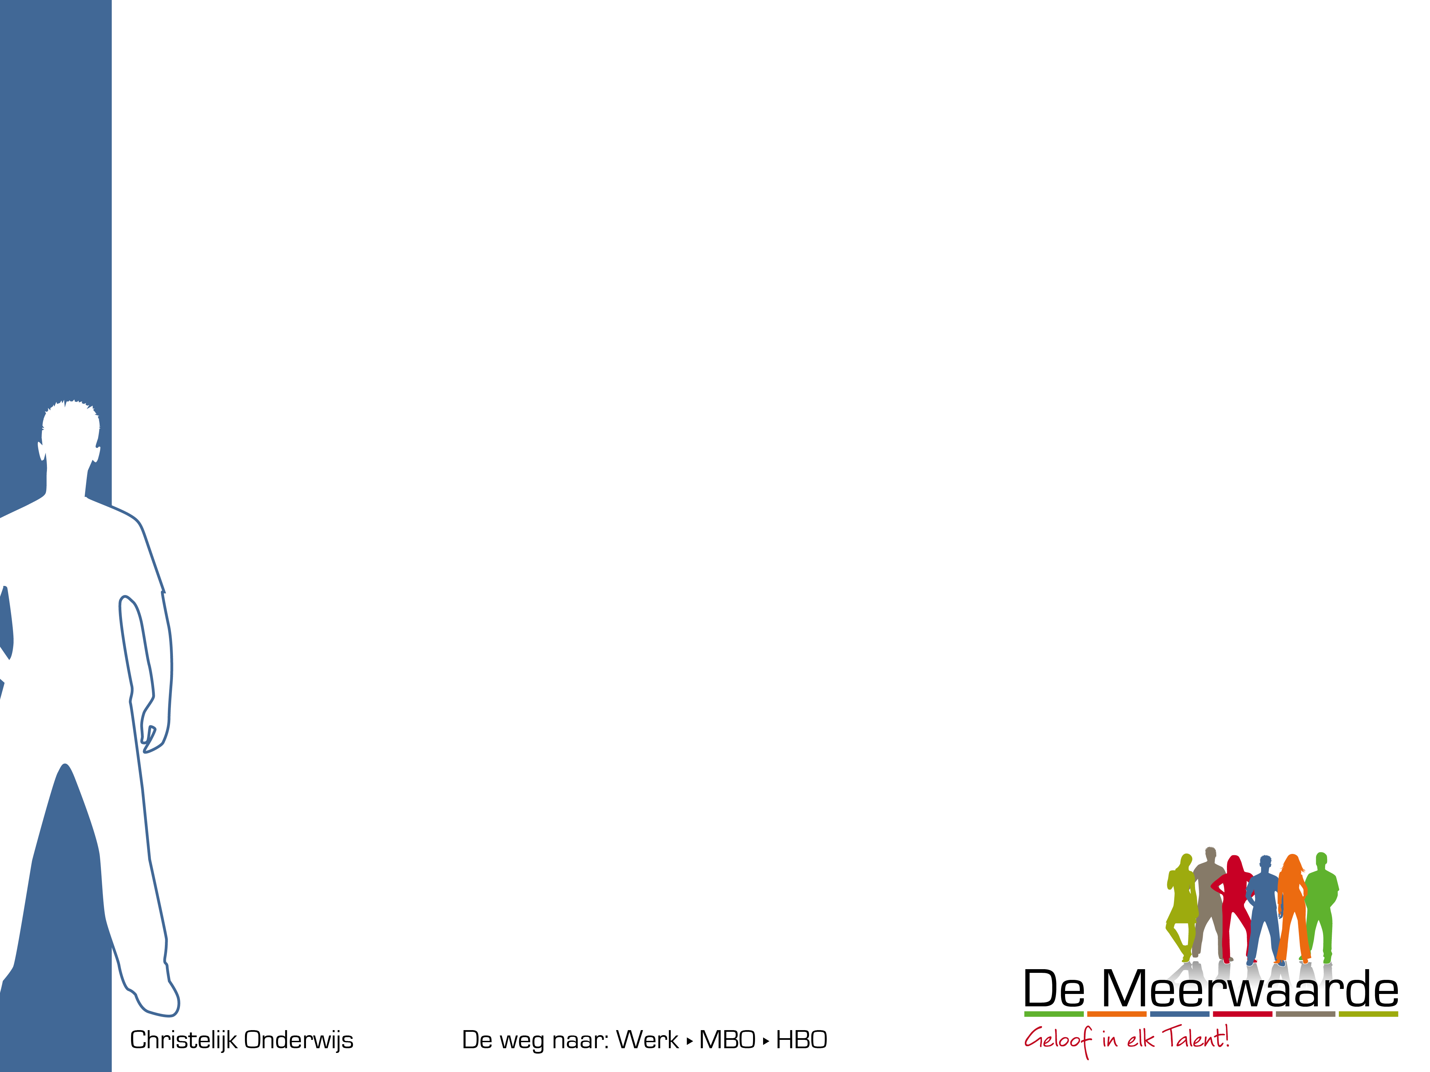
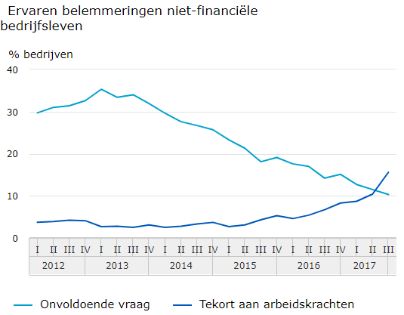
Ontwikkelingen arbeidsmarkt
Bron: CBS (17-8-2017)

Slide 10

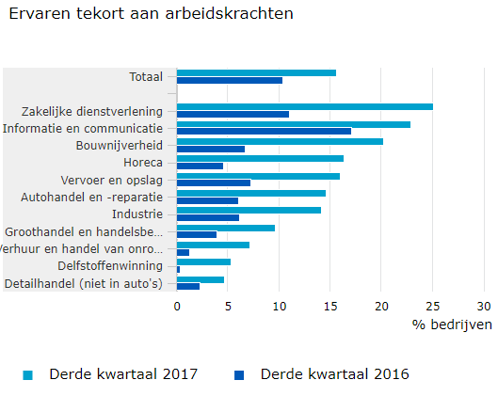
Ontwikkelingen arbeidsmarkt
Bron: CBS (17-8-2017)

Slide 11
Ontwikkelingen arbeidsmarkt
300.000 – 400.000 mbo-banen nodig komende 5 jaar (MBO Raad, 2017)
Oorzaken:
  Demografische krimp
  Maatschappelijke druk om havo/hbo te doen
In de regio Barneveld ook krapte
Notes:
(uitbreiding en vervanging)

Slide 12
Uitdaging
Hoe zorgen we met elkaar voor voldoende instroom in de beroepsopleidingen?

Slide 13
Enquête
Ga op uw mobiel/tablet naar:
  Kahoot.it

Slide 14
Groepsopdracht
Hoe kunnen instellingen/bedrijven en scholen elkaar versterken t.a.v. instroom nieuwe medewerkers?
  Wat is hiervoor nodig?
  Wat zijn de belemmeringen en oplossingen daarbij?
  Wat kunnen wij bieden aan generatie Z?
Notes:
Matthijs

Slide 15
Resultaten workshop MBO Barneveld:
Bedrijf in de school halen
Ouders betrekken
Maatwerk
Praktijk voorlichting
Jonge mensen aan het woord laten
Studenten ambassadeur
Integratie aanpak
Motivatie , interesse bij studenten aanboren

Slide 16
Vervolg resultaten workshop
Samenwerken: bedrijf/ school/ student
Maatwerk leveren
Regisseur zijn van eigen opleiding
Potentie en toekomst zien in iedere leerling
Opleiden voor loopbaan
Op PO starten met bewustwording
Ontmoeting student/ school/ bedrijf
Gastlessen

Slide 17
Vervolg resultaten workshop
Studenten een rol geven tijdens de stakeholders bijeenkomst
Elkaar kennen en samen optrekken om instroom te vergroten
Inspireren , innoveren bij bedrijven en onderwijs
Netwerken met Generatie Z
Meer invloed op de overheid/ inspectie uitoefenen

